Slide 1

Elektronik İmza Kullanımı ve Kayıtlı Elektronik Posta (KEP) Hakkında Genel Bilgiler

Slide 2
Elektronik imza nedir?
5070 sayılı Elektronik İmza Kanunu’nda yer alan şekliyle elektronik imza; başka bir elektronik veriye eklenen veya elektronik veriyle mantıksal bağlantısı bulunan ve kimlik doğrulama amacıyla kullanılan elektronik veriyi tanımlar

Slide 3
Elektronik imzanın özellikleri nelerdir?
Elektronik imza kullanıcılarına aşağıda belirtilen üç temel özelliği sağlamaktadır:
* Veri Bütünlüğü: Verinin izinsiz ya da yanlışlıkla değiştirilmesini, silinmesini ve veriye ekleme yapılmasını önlemek,
* Kimlik Doğrulama ve Onaylama: Mesajın ve mesaj sahibinin iletiminin geçerliliğini sağlamak,
* İnkar Edilemezlik: Bireylerin elektronik ortamda gerçekleştirdikleri işlemleri inkar etmelerini önlemek.

Slide 4
Elektronik imzanın hukuki sonuçları nedir?
Elektronik İmza Kanunu’nda; Güvenli Elektronik İmza, elle atılan imzaya eşdeğer kabul edilmiş ve Güvenli Elektronik İmza ile oluşturulmuş verilerin senet hükmünde olacağı, bu verilerin aksi ispat edilinceye kadar kesin delil sayılacağı belirtilmiştir.

Slide 5
"Elektronik Sertifika” ve “Nitelikli Elektronik Sertifika” nedir?
5070 sayılı Elektronik İmza Kanunu’nda elektronik sertifika, elektronik imzanın doğrulanması için gerekli olan veriyi ve imza sahibinin kimlik bilgilerini içeren elektronik kayıt olarak tanımlanmıştır. Elektronik sertifikalar, kanuna uygun olarak faaliyette bulunan elektronik sertifika hizmet sağlayıcılarından belirli bir ücret karşılığında temin edilmelidir. Elektronik sertifikalar, atılan imzanın doğruluğunun teyit edilebilmesi için gereklidir.
Nitelikli elektronik sertifikalar; Kanunun 9 uncu maddesinde belirtildiği şekilde “nitelikli sertifika” olduğuna dair bir ibareyi, sertifika hizmet sağlayıcısının kimlik bilgilerini ve kurulduğu ülke adını, imza sahibinin teşhis edilebileceği kimlik bilgilerini, sertifikanın geçerli olduğu süreyi ve sertifikanın seri numarasını barındıran elektronik sertifikalardır.

Slide 6
“Güvenli Elektronik İmza” nasıl temin edilebilir ?
Güvenli Elektronik İmza ancak Nitelikli Elektronik Sertifika ile sağlanabilir. Nitelikli Elektronik Sertifika almak için başvurulabilecek Elektronik Sertifika Hizmet Sağlayıcıları Bilgi Teknolojileri ve İletişim Kurumu’nun internet sayfasında yayımlanmaktadır.
https://www.btk.gov.tr/tr-TR/Sayfalar/e-imza-Elektronik-Sertifika-Hizmet-Saglayicilari

Slide 7
Elektronik Sertifika Hizmet Sağlayıcıları
Elektronik Bilgi Güvenliği A.Ş.(E-Güven) (http://www.e-guven.com)
TUBİTAK-UEKAE (Kamu Sertifikasyon Merkezi) (http://www.kamusm.gov.tr)
TürkTrust Bilgi, İletişim ve Bilişim Güvenliği Hizmetleri A.Ş. (http://www.turktrust.com.tr)
EBG Bilişim Teknolojileri ve Hizmetleri A.Ş.(E-Tugra)(http://www.e-tuğra.com.tr)
Emniyet Genel Müdürlügü Sertifikasyon Merkezi (EGMSM)
E-İmza Bilgi Güvenliği Hizmetleri A.Ş.(e-İmzaTR) (http://www.e-imzatr.com)

Slide 8
Elektronik İmzalı Belge Oluşturma
Elektronik imzalı belge oluşturma sürecinde bu amaç için geliştirilmiş özel yazılımlar kullanılmalıdır. Bağımsız çalışan masaüstü yazılımların yanı sıra, elektronik sertifika hizmet sağlayıcıları tarafından E-imza prosedürlerini içeren yazılım kütüphaneleri ile mevcut yazılımlarınıza entegrasyon sağlanabilmektedir.

Slide 9
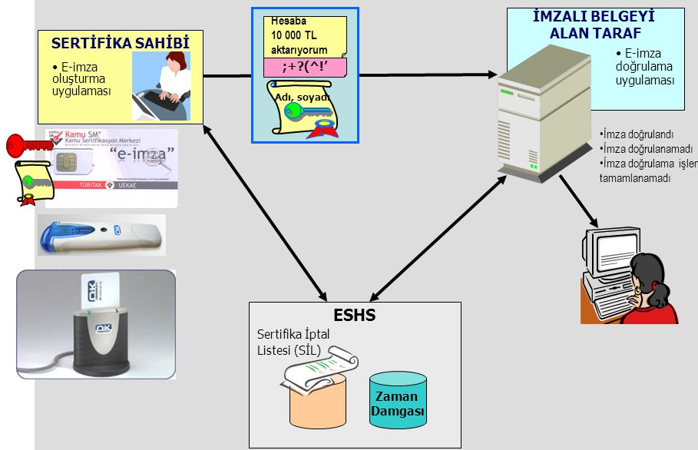
Elektronik İmza Oluşturma ve Doğrulama

Slide 10
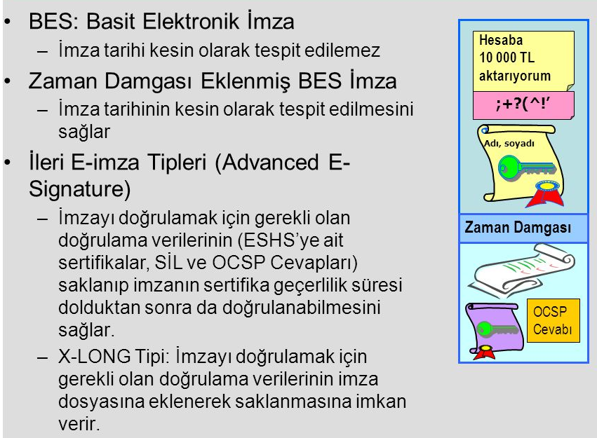
Elektronik İmza Türleri

Slide 11
Zaman damgası nedir? Neden ve hangi uygulamalarda kullanılır?
Zaman damgası 5070 sayılı Elektronik İmza Kanunu’nda "bir elektronik verinin, üretildiği, değiştirildiği, gönderildiği, alındığı ve / veya kaydedildiği zamanın tespit edilmesi amacıyla, elektronik sertifika hizmet sağlayıcısı tarafından elektronik imzayla doğrulanan kayıt" olarak tanımlanır.
Elektronik ortamda doküman, kayıt, sözleşme gibi elektronik verilerin, belirli bir zamandan önce var olduğunu kanıtlamak için kullanılır. Elektronik ortamdaki işlemlere güvenilir zaman bilgisi eklenebilmesini sağlar. Üzerinde zaman bilgisi olması gereken elektronik başvuru, tutanak, sözleşme ve benzeri her türlü elektronik veri üzerinde kullanılabilir.

Slide 12
Elektronik İmza Oluşturma ve Doğrulama Yazılımları
İmzager (Tübitak KamuSM) (https://yazilim.kamusm.gov.tr/?q=/node/5)
PdfSigner (E-Güven) (www.e-guven.com)
Acrobat Reader

Slide 13
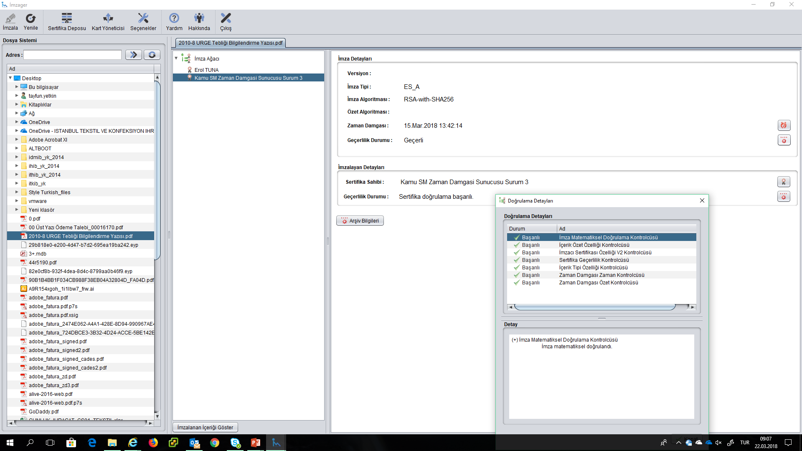
İmzager

Slide 14
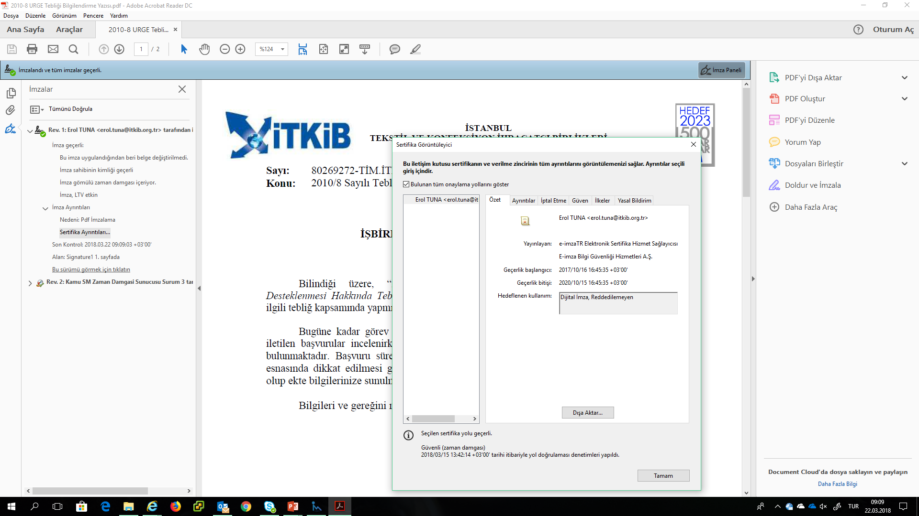
Adobe Acrobat

Slide 15
Kayıtlı Elektronik Posta (KEP) Nedir?
Kayıtlı elektronik posta (KEP), yasal olarak geçerli ve teknik olarak güvenli elektronik posta olarak tanımlanmaktadır. KEP, bilinen elektronik postaya ilave olarak elektronik postanın;
Göndericisi görünen kişi/kuruluş tarafından gönderilip gönderilmediği,
Alıcıya ulaşıp ulaşmadığını ve ne zaman ulaştığı,
Alıcısı tarafından okunup okunmadığı ve
İhtiyaç duyulması halinde elektronik postaya yeniden erişilebilmesi
ile ilgili delil hizmetlerini sunan bir sistemdir.

Slide 16
KEP hesabını nereden alabilirim?
Kayıtlı Elektronik Posta hesabı almak için başvurulması gereken Kayıtlı Elektronik Posta Hizmet Sağlayıcıları Bilgi Teknolojileri ve İletişim Kurumu’nun http://www.btk.gov.tr/tr-TR/Sayfalar/KEP-Kayitli-Elektronik-Posta-Hizmet-Saglayicilar
internet sayfasında yayımlanmaktadır.

Slide 17
Kayıtlı Elektronik Posta Hizmet Sağlayıcıları
Posta ve Telgraf Teşkilatı A.Ş. (hs01.kep.tr)
TNB Kayıtlı Elektronik Posta Hizmet Sağlayıcılığı ve Ticaret A.Ş. (hs02.kep.tr)
TÜRKKEP Kayıtlı Elektronik Posta Hizmet Sağlayıcılığı ve Ticaret A.Ş. (hs03.kep.tr)
INTERTECH Bilgi İşlem ve Pazarlama Ticaret A.Ş. (hs04.kep.tr)
EFINANS Elektronik Ticaret Ve Bilişim Hizmetleri A.Ş. (hs05.kep.tr)
KEPKUR Yazilim Bilişim Kayıtlı Elektronik Posta Hizmetleri Sanayi Ve Ticaret A. Ş. (hs06.kep.tr)
F.I.T. Bilgi İşlem Sistemleri Servisleri Sanayi ye Ticaret A.Ş (hs07.kep.tr)
Mikro Yazılımevi Yazılım Hizmetleri Bilgisayar Sanayi ve Ticaret A.Ş. (hs08.kep.tr)

Slide 18
KEP ile neler yapabilirim?
KEP sistemiyle resmi, özel ve ticari her türlü belge veya yazı, kurumlar ve şahıslar arasında elektronik posta ile gönderilip alınabilmektedir. Başka bir deyişle yasal geçerli olarak elektronik yazışma ve bildirim (beyanname, bildirge, başvuru, bildirim, ihtar, ihbar, vb.) yapılabilmektedir. Kurum içi ve kurumlar arası yazışmalar, kamu kurumları ile özel sektör kuruluşları, vatandaşlar (gerçek ve tüzel kişiler) arasındaki her türlü yasal bildirim yapılması, belge gönderilmesi, elektronik fatura gönderilmesi, banka yatırım/kredi/kredi kartı hesap ekstreleri, online alışveriş siparişleri ve diğer her nevi sipariş gönderilmesi/alınması, dilekçe, başvurular, sözleşmeler, ihale teklifleri gibi sayısız alanda kullanılabilmektedir.
Kâğıt, arşiv, postalama ve işlem maliyetlerinin düşürülmesi ve zaman kayıplarının azaltılmasıyla bürokrasinin daha etkin işlemesine, resmi ve ticari işlemlerin hızlı yapılmasına, ticari faaliyetlerin verimli yürütülmesine ve çevrenin korunmasına yüksek oranda katkı sağlamaktadır.

Slide 19
KEP kullanmak için elektronik imza almam gerekiyor mu?
Kayıtlı elektronik posta sisteminde gönderim yapabilmek için elektronik imza sahibi olunması gerekmektedir.
Ancak sadece alıcı olarak KEP hesabını kullanacak olan kullanıcıların elektronik imza sahibi olması gerekmemektedir.

Slide 20
Birden fazla KEP hesabı alabilir miyim?
Evet. Gerçek veya tüzel kişiler aynı veya faklı KEPHS’den birden fazla hesap açabilirler.
KEP hesabı almanın maliyeti ne kadardır?
KEP hesabı maliyetleri KEPHS’ler arasında farklılık gösterebilmektedir. Fiyat listeleri KEPHS’lerin internet sayfalarından duyurulmaktadır.
KEP hesabımı başkasına devredebilir miyim?
KEP hesapları aktarılamaz veya devredilemez.
KEP hesabımı başkasına kullandırabilir miyim?
Gerçek kişiler KEP hesaplarını yalnızca kendileri kullanabilir. Tüzel kişiler ise hesaplarını kendi nam ve hesaplarına kullanmak üzere, başvuru sırasında veya daha sonradan bir veya birden fazla işlem yetkilisi tanımlayabilirler.

Slide 21
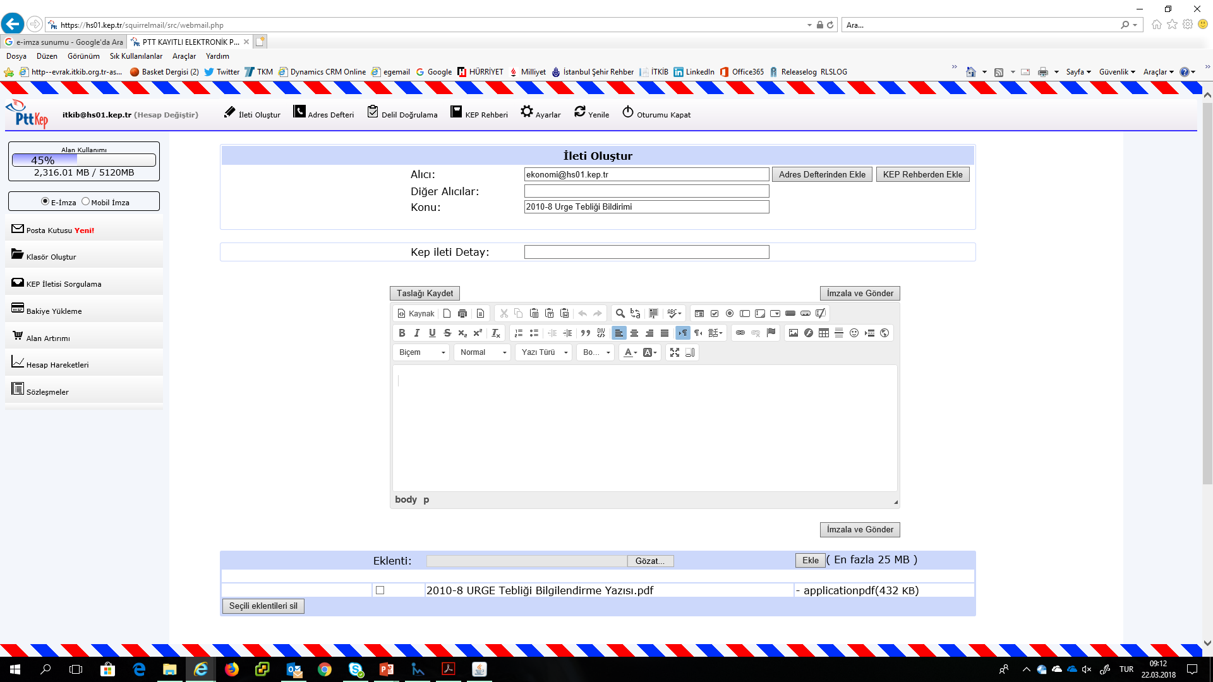
PTT Kep İleti Gönderme

Slide 22
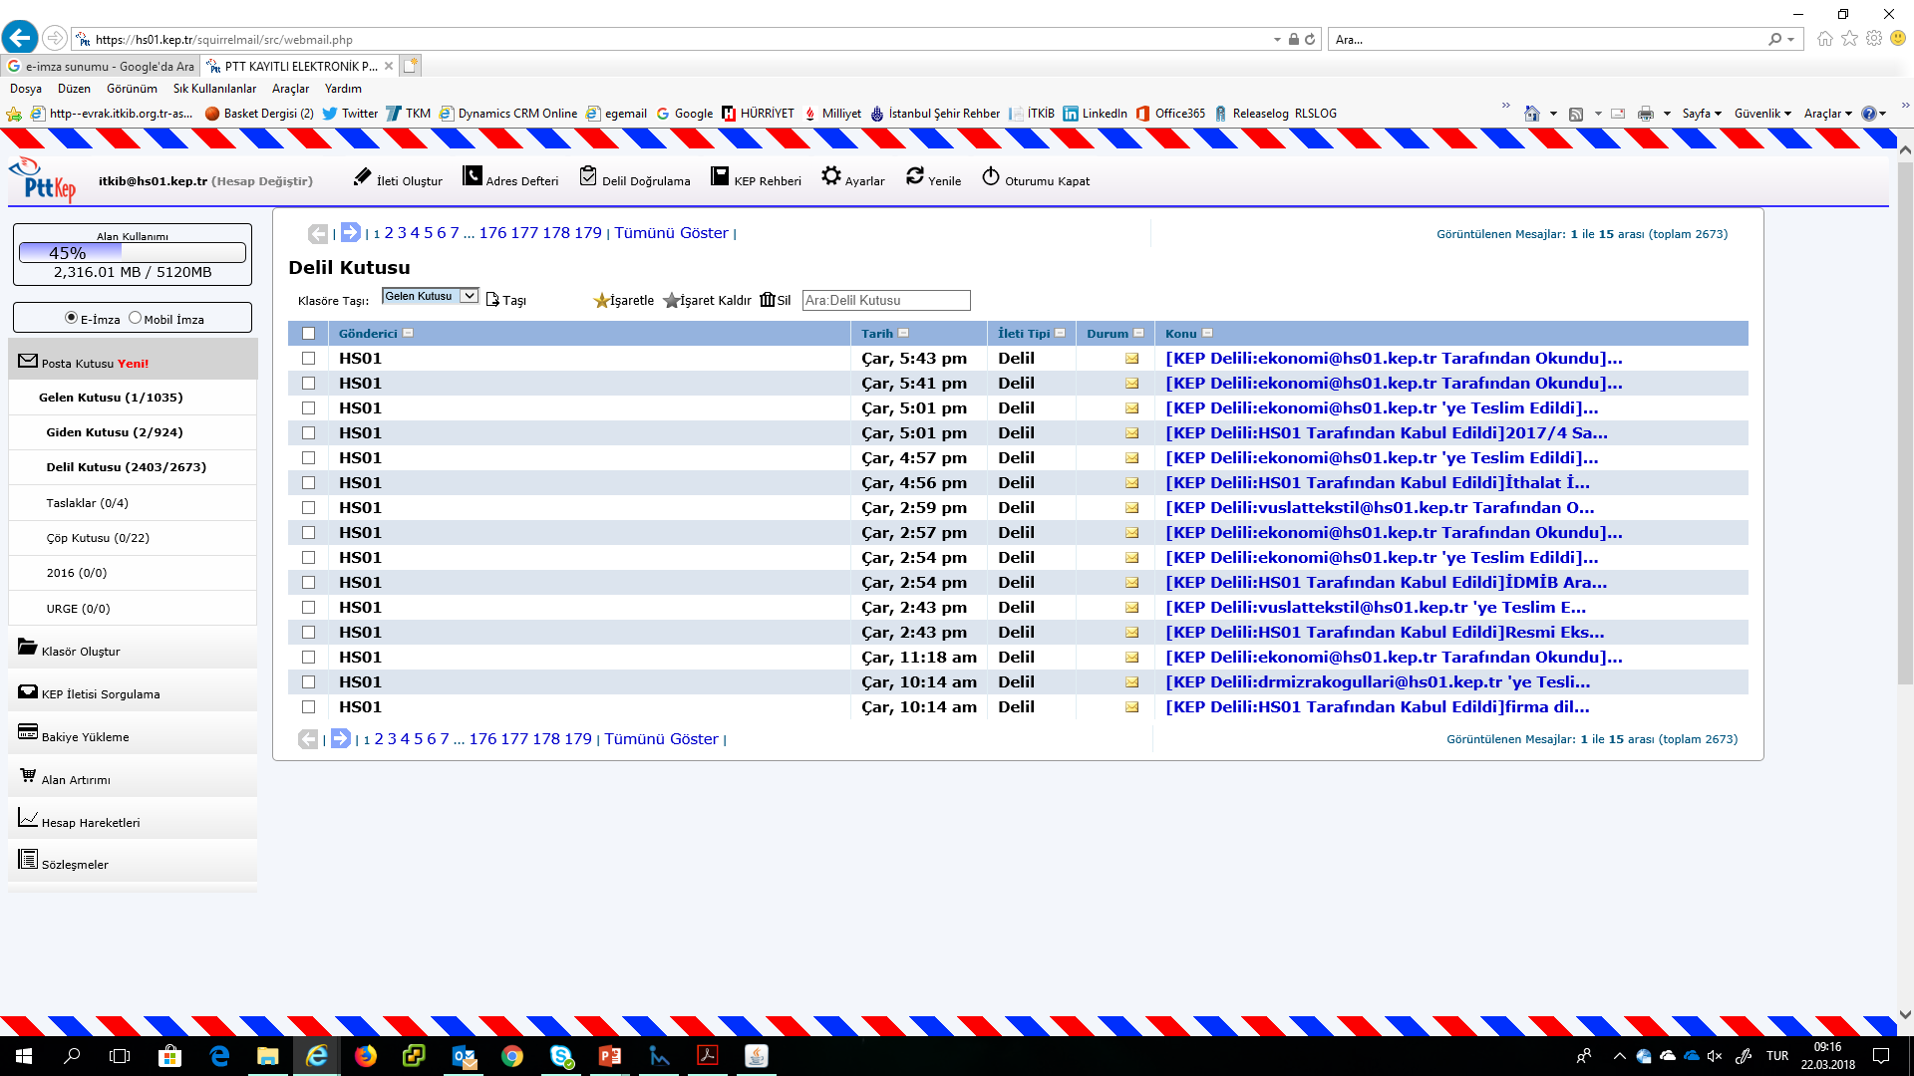
KEP İleti Delilleri

Slide 23
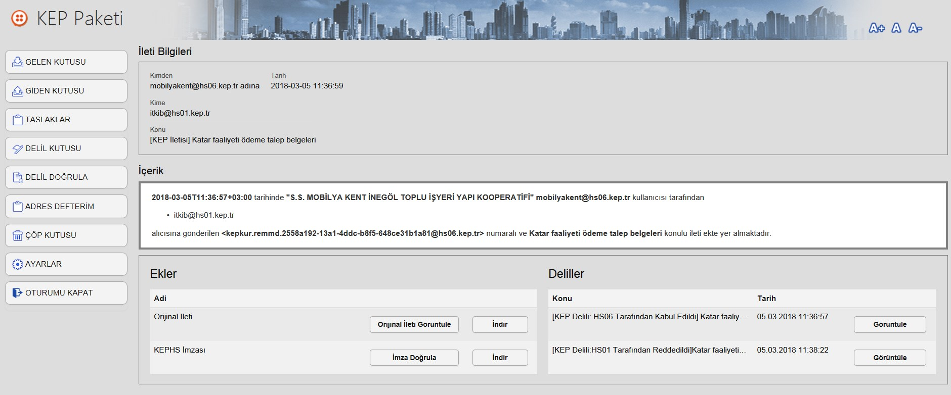
KEP İleti Gönderimi

